Slide 1
大幹線道路における橋梁群の
維持管理・更新のあり方について
大阪府都市基盤施設維持管理技術審議会
平成２９年度 第1回 道路・橋梁等部会

Slide 2
目次
１．検討概要
２．過年度までの検討結果整理
３．施工手法における課題の抽出
４．橋梁群における側道利用の可否検討
５．施工条件ごとのグルーピング
６．大規模更新における事例収集
７．補修補強事例
資料２

Slide 3
１．検討概要
１）検討目的
国道423号（通称：新御堂筋）は高度経済成長期に一斉架設された橋梁群を有しており、本年で供用48年目を迎える。
大阪府が管理する道路の中でも国道423号は最重要路線であり、交通量は最大151,923台/日と多くの車両が利用している。
将来的に一斉更新による通行規制を行うと、周辺道路への車両の流入により交通網がマヒすることは明らかであることから、過年度での検討結果もふまえて計画的な更新・維持管理計画の概略的な検討を行うことを目的とする。
資料２

Slide 4
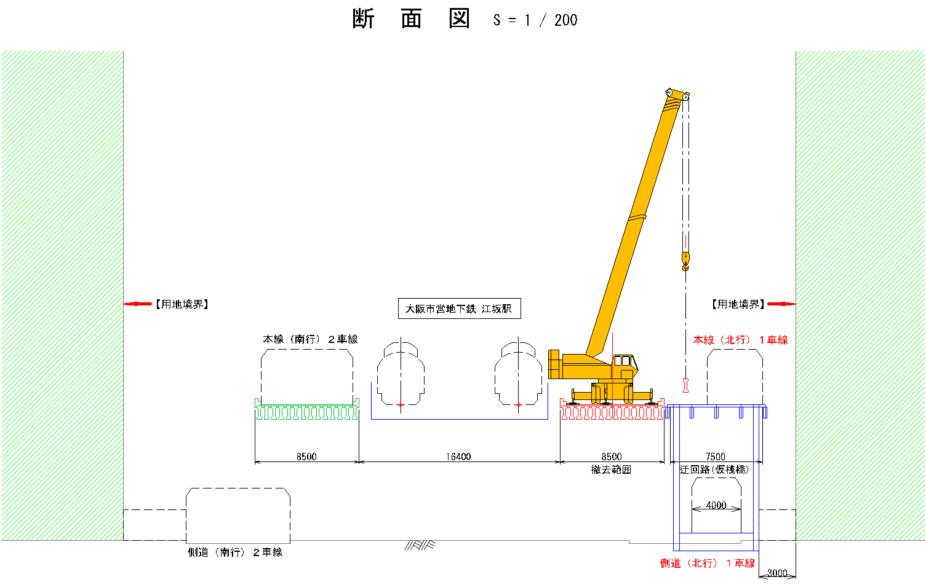
２．過年度までの検討結果整理
１）過年度検討結果の整理
▸ 榎坂高架橋（Ｈ２７年度での検討）
榎坂高架橋においてはＨ２７年度で施工計画の比較検討を行っている。
ケース１
ケース１は仮橋設置により本線を切り回す案であり、側道規制を伴う。
規制内容
▸側道１車線規制
▸本線１車線規制（夜間のみ）
工事費
35億円
第１案施工計画図
資料２

Slide 5
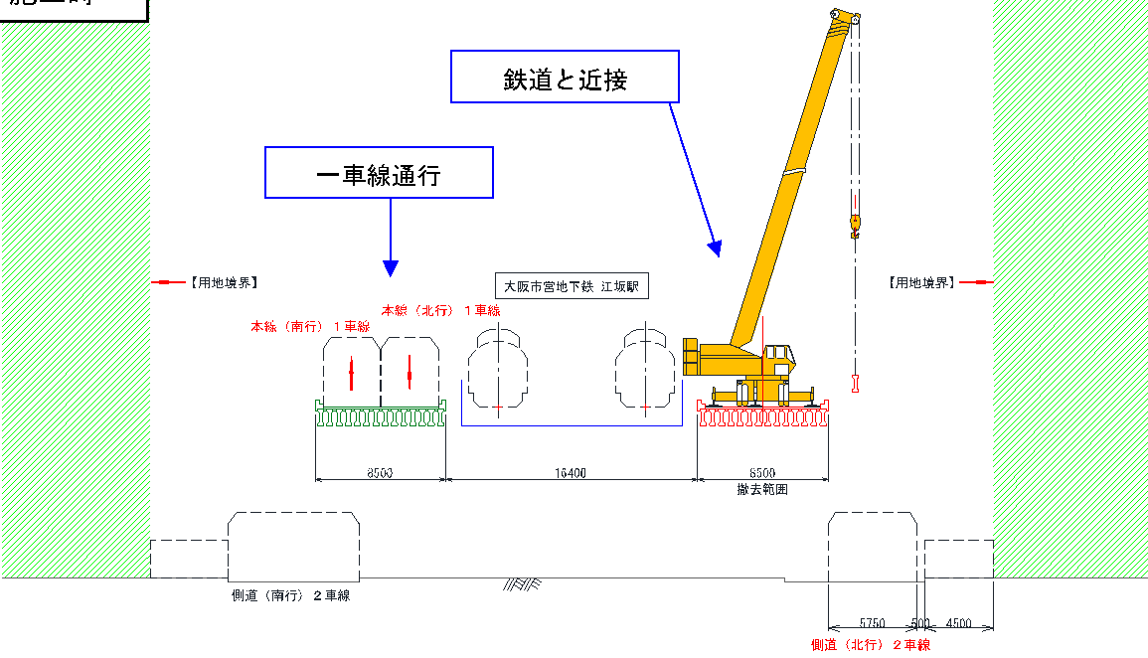
２．過年度までの検討結果整理
１）過年度検討結果の整理
ケース２
ケース２は反対側の本線を対面通行とし、更新側は通行止めとする案である。
規制内容
▸更新側の本線通行止め
工事費
20億円
第２案施工計画図
資料２

Slide 6
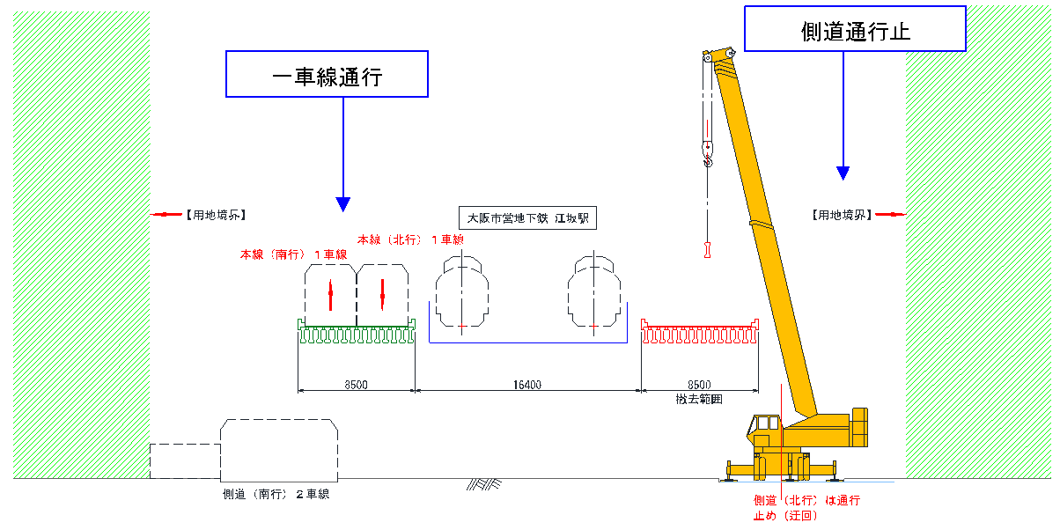
２．過年度までの検討結果整理
１）過年度検討結果の整理
ケース３
ケース３は側道を施工ヤードとし、反対側の本線を対面通行とする案である。
規制内容
▸側道通行止め
▸更新側の本線通行止め
工事費
12億円
第３案施工計画図
Ｈ２７年度の検討においては第３案で最も安価であるとされている。
資料２

Slide 7
２．過年度までの検討結果整理
１）過年度検討結果の整理
▸ 榎坂高架橋（Ｈ２８年度での検討）
Ｈ２８年度は各施工案における規制状況に応じての交通解析により負の便益を算出している。
H28年度での検討結果
資料２

Slide 8
３．施工手法における課題の抽出
１）榎坂高架橋における施工検討
▸ 対面通行可否検討
過年度のケース２，３について、対面通行することが現実的に可能か検討を行った。
国道423号は北大阪急行線を挟む形状をしており北行き、南行き共に一方通行の形態となるため片側本線を交互通行とするには以下のような道路改良が必要と考えられる。
・鉄道を跨がない区間での切り回し(過年度案)
・切り替え橋の仮設
・ＯＦＦランプを入口とし、合流部での信号設置
交互通行の可否は新御堂筋の更新検討をするにあたり、全橋梁に関係する重要事項であることからより詳細に検討を行うこととした。
資料２

Slide 9
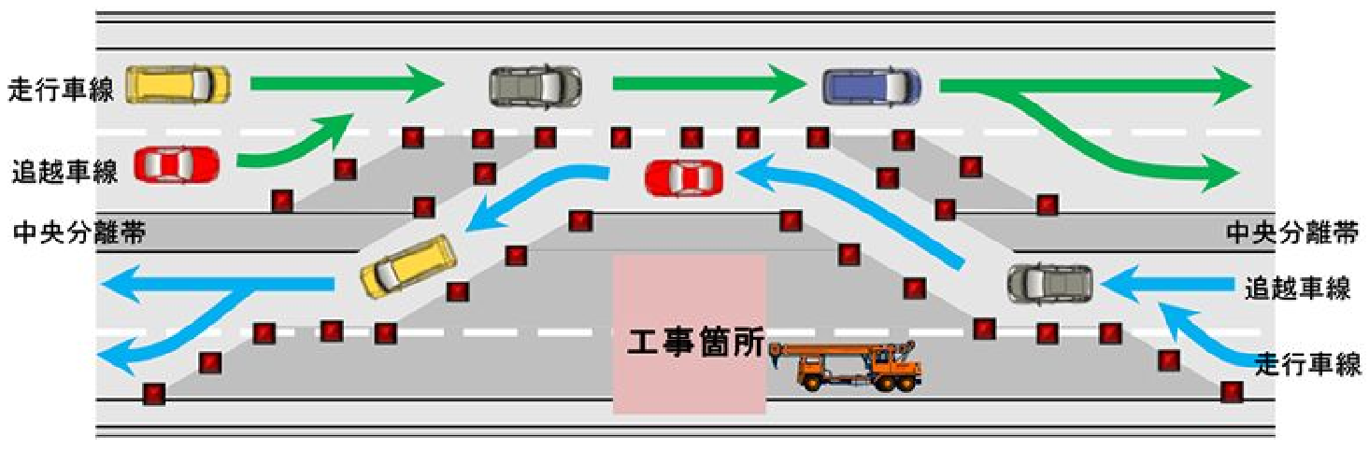
３．施工手法における課題の抽出
１）榎坂高架橋における施工検討
▸ 対面通行施工例
上下線間に支障物件がなければ、中央分離帯の部分撤去により対面通行を行う事例（平面的切り回し）が多い。
資料２

Slide 10
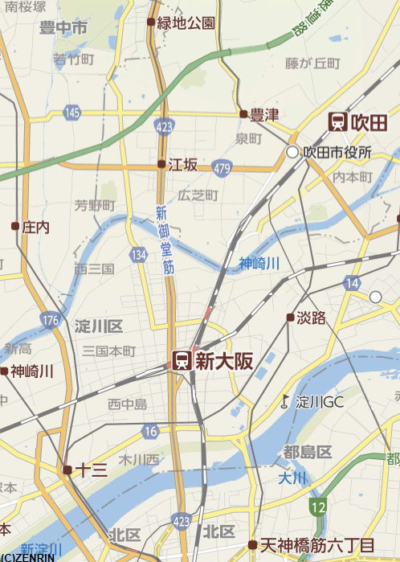
３．施工手法における課題の抽出
１）榎坂高架橋における施工検討
▸ 対面通行可否検討
基本条件
対面通行（平面的切り回し）には南と北に各１ヶ所の出入り口が必要。
南行北行間に鉄道路線（北大阪急行）がある。
出入口の設置
榎坂高架橋
出入口の設置
資料２

Slide 11
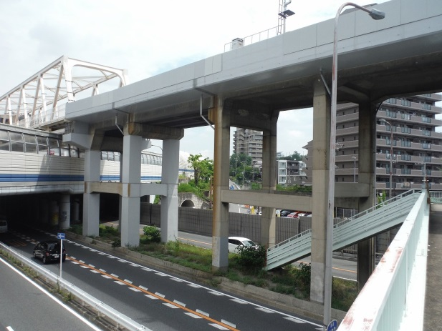
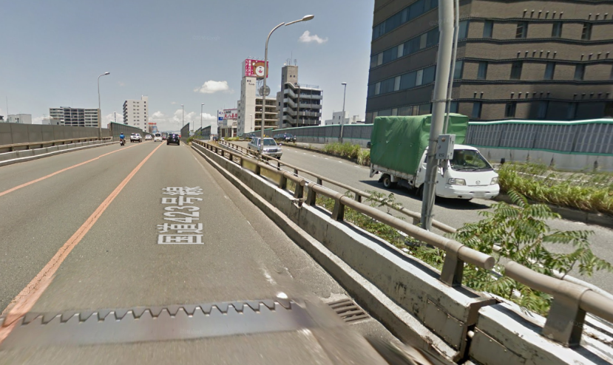
３．施工手法における課題の抽出
１）榎坂高架橋における施工検討
・鉄道を跨がない区間での切り回し(過年度案)
資料２

Slide 12

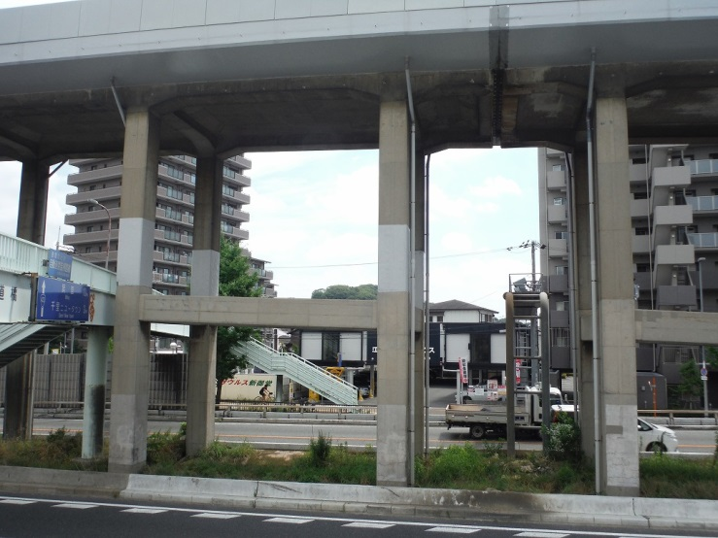
３．施工手法における課題の抽出
１）榎坂高架橋における施工検討
・鉄道を跨がない区間での切り回し(過年度案)
北行きは新大阪よりも南側の中分撤去により切り回しが可能であるが、南行きは北大阪急行線の橋脚群を通過しなければならず橋脚形状を改修する必要があるため、切り回しが困難である。
橋脚間隔が狭く
直角に進入する必要がある。
通過車両の軌跡線形を確保する場合、北大阪急行線自体の橋脚の改修により進入幅を確保する必要がある。
資料２

Slide 13
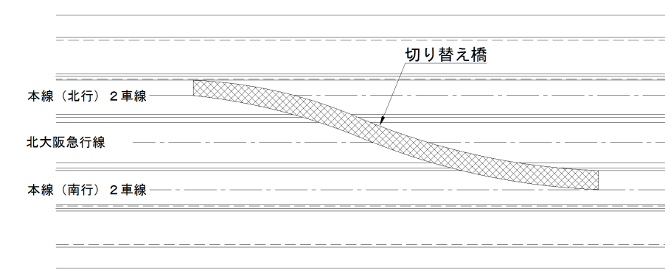
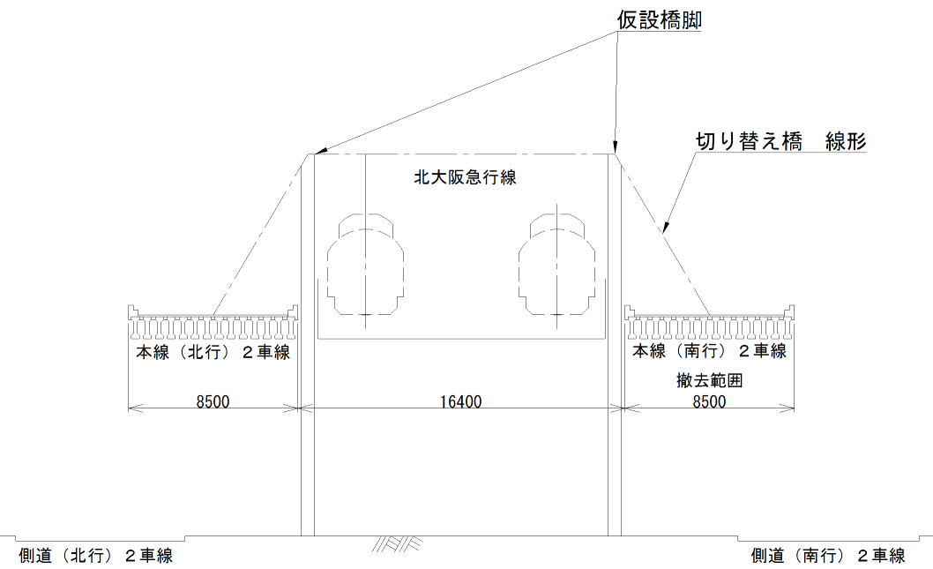
３．施工手法における課題の抽出
１）榎坂高架橋における施工検討
・切り替え橋の仮設（立体的な切り回し）
走行経路
離隔：約1.0m
切り替え橋の架設には、支持するための橋脚を設置する必要があるが、北大阪急行線と本線の離隔が約１.0ｍであり、橋脚設置空間が確保できない。
資料２

Slide 14
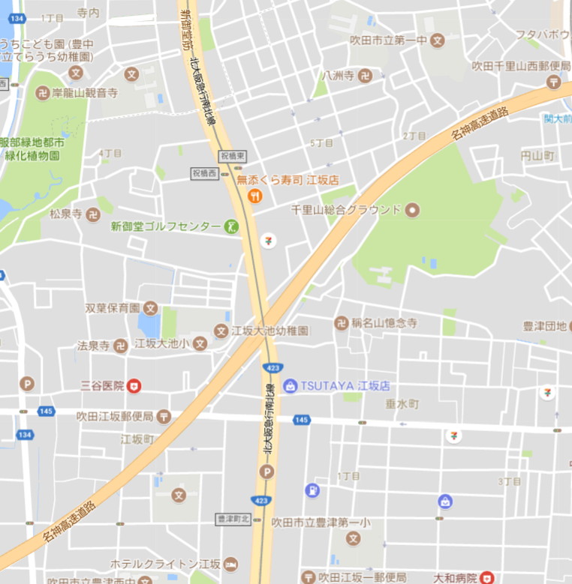
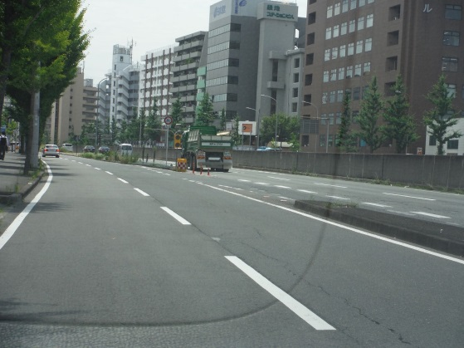
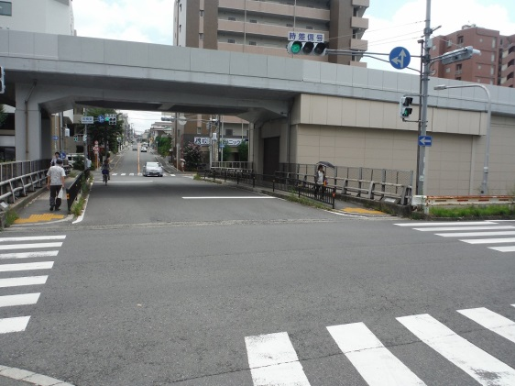
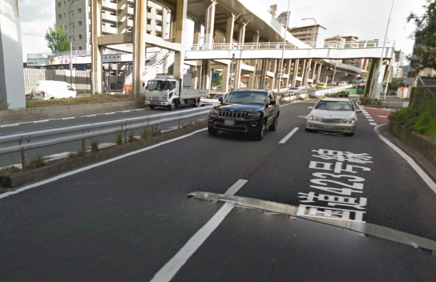
３．施工手法における課題の抽出
１）榎坂高架橋における施工検討
・ＯＦＦランプを入口とし、合流部での信号設置
行程①
Offランプから側道へ
行程②
祝橋交差点から切り替え
対面通行
行程③
北行側道の一車線を使用し、土工部から切り替える。なお、進入時は信号等により一時的に通行を止める工夫が必要となる。
本線
中央分離帯撤去
本線へ
側道
資料２

Slide 15
３．施工手法における課題の抽出
１）榎坂高架橋における施工検討
資料２

Slide 16
３．施工手法における課題の抽出
１）榎坂高架橋における施工検討
これまでの検討結果から対面通行が容易ではないことが明らかとなったが、施工方法検討案で対面通行以外の案は仮橋案（ケース１）となる。
仮橋案は架設費および施工日数が増大するため推奨案とは言い難いが、橋梁架替として最有力案である。
費用が大きく施工期間が長い
資料２

Slide 17
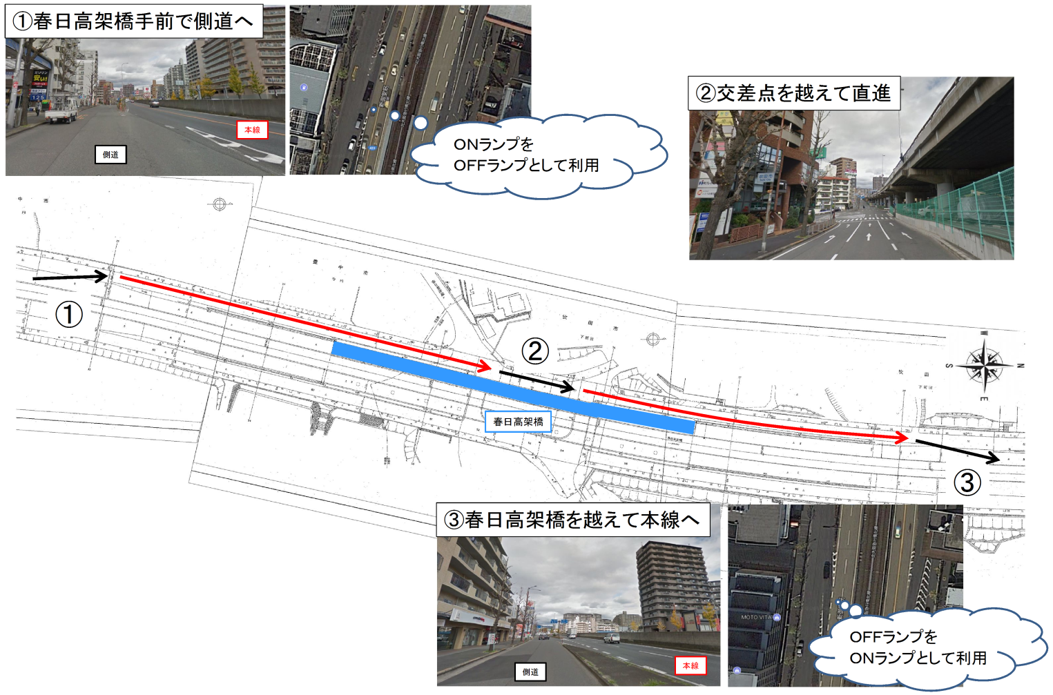
４．橋梁群における側道利用の可否検討
１）春日高架橋等
資料２

Slide 18
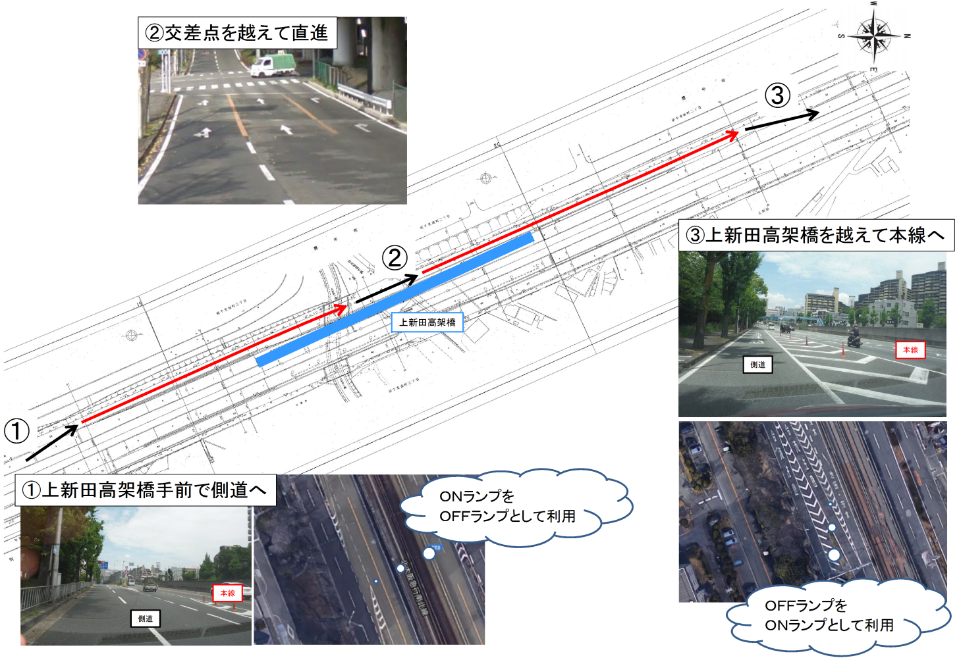
４．橋梁群における側道利用の可否検討
２）上新田高架橋
資料２

Slide 19
４．橋梁群における側道利用の可否検討
３）側道を迂回路とする場合の課題
榎坂高架橋以外の４橋に関しては以下の理由から側道を迂回路として設けることが可能であると判断する。
▸橋梁前後で出入り口の設置が可能
▸橋長が短く、迂回時に通過する交差点数が少ない
課題
交差点での滞留による交通渋滞の影響を検討する必要がある。
※榎坂高架橋の場合、交差点は６箇所のため側道利用による迂回は交通渋滞の影響が大きい
資料２

Slide 20
７．施工条件ごとのグルーピング
１）施工条件整理
資料２

Slide 21
７．施工条件ごとのグルーピング
２）橋梁形式による選定
各橋梁形式から１橋を抽出
各橋梁形式を網羅することを前提とする。
資料２

Slide 22
７．施工条件ごとのグルーピング
３）交通量による選定
交通量が多ければ迂回条件が厳しくなり、負の便益が高くなり易い。よって施工条件が厳しくなることから、最も交通量の多い榎坂高架橋については検討を行うものとする。
４）施工条件による選定①
下新田高架橋は側道についても高架橋であることから唯一の施工条件であることから検討対象とする。
５）施工条件による選定②
春日高架橋、砂子谷高架橋、上新田高架橋は側道条件や桁下条件が酷似していることから、この３橋をグルーピングし代表として、交差点数、周辺施設の多い砂子谷高架橋を施工検討対象とする。
資料２

Slide 23
７．施工条件ごとのグルーピング
６）擁壁の選定
国道423号に属する擁壁
擁壁についても施工検討を行うこととするが、損傷状況や構造形式、施工年度等考慮した上で選定を行う。現状では、交差橋梁があり桃山台駅と隣接している桃山台擁壁の施工条件が厳しいと想定し、検討を行う。
江坂擁壁
桃山台擁壁
資料２

Slide 24
７．施工条件ごとのグルーピング
７）グルーピング結果
橋種や周辺環境によりグルーピングを行った結果、以下の４施設を対象とし、施工計画、更新時の概略工費の算出を行うこととする。
榎坂高架橋
・交差点６箇所
・PC単純プレテン桁＆鋼単純非合成I桁
下新田高架橋
・交差点なし
・鋼単純合成I桁
砂子谷高架橋
・交差点２箇所
・PC単純プレテン桁＆鋼単純合成I桁
桃山台擁壁
資料２

Slide 25
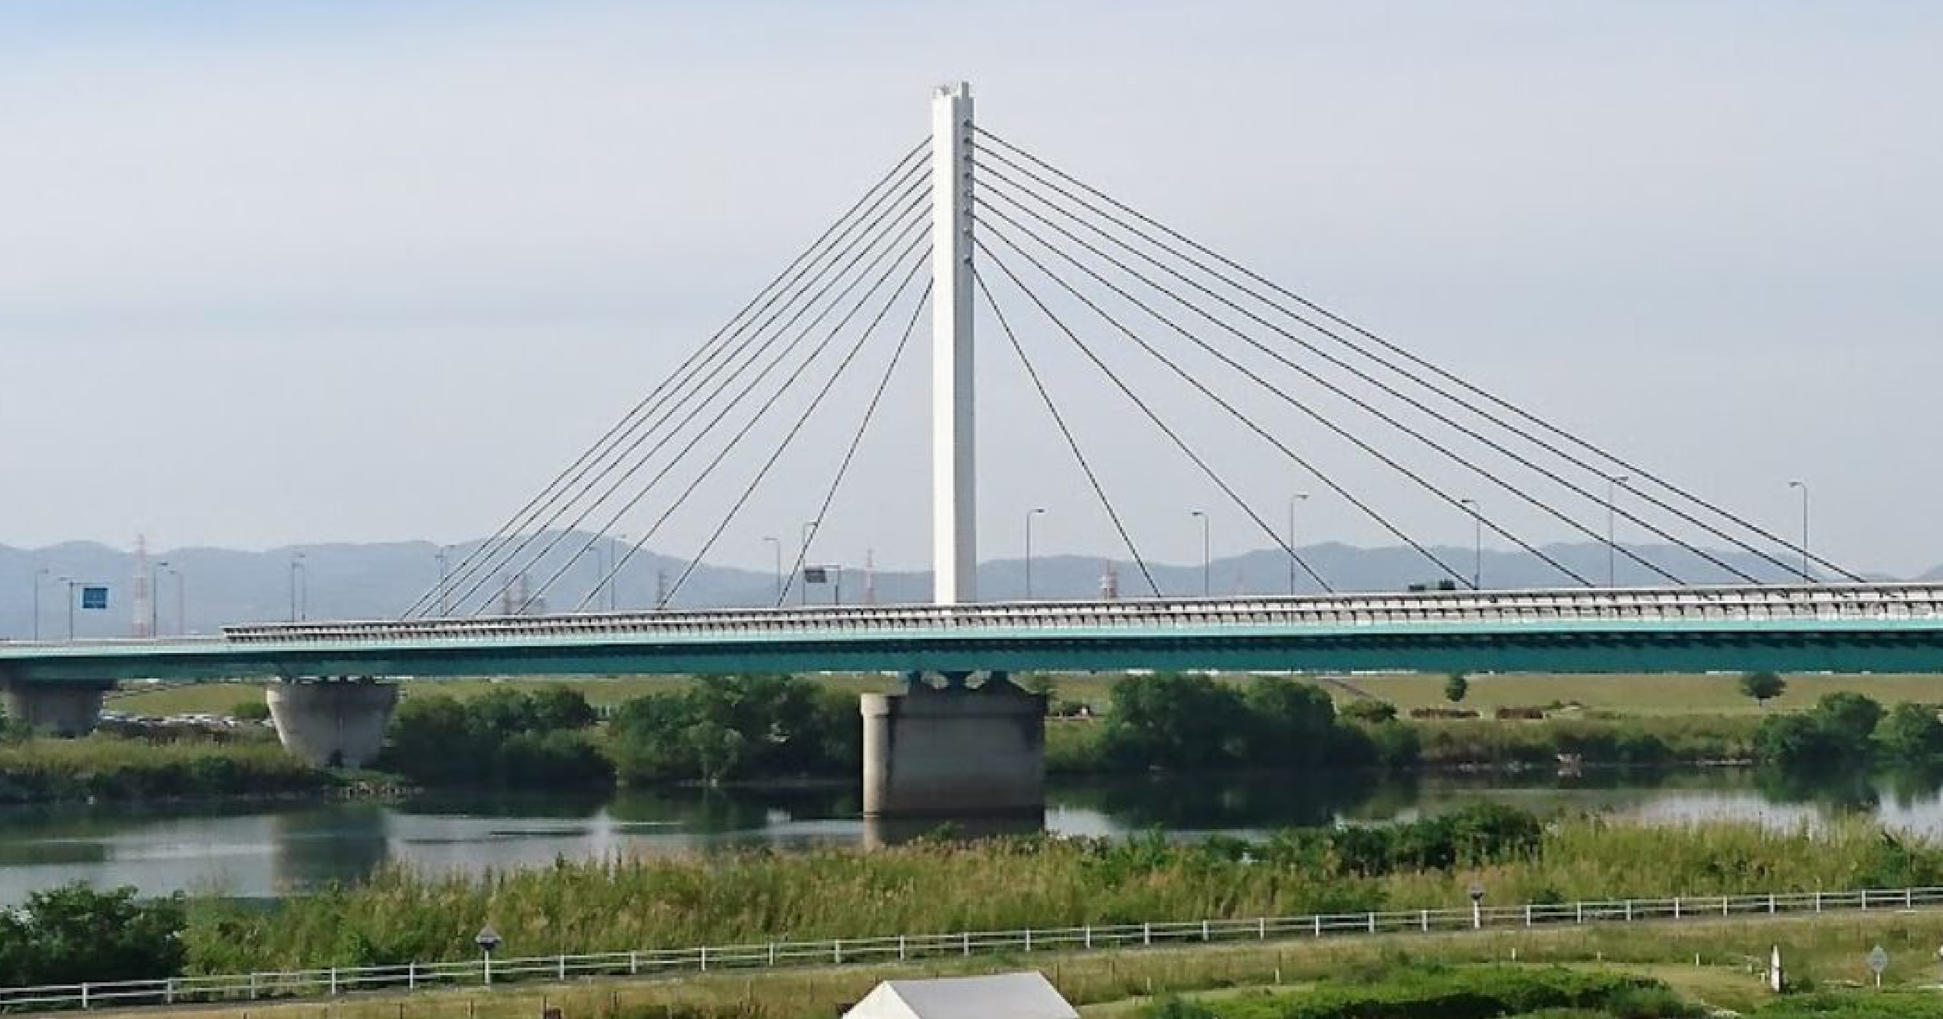
６．大規模更新における事例収集
１）橋梁の更新・修繕事業
都市部の橋梁、重交通路線や緊急輸送路、長大橋～小規模橋梁までを抱える管理団体としては、阪神高速、首都高速、NEXCO、東京都が大阪府の更新事業の参考となる。
隣接橋である鳥飼大橋の渋滞緩和を目的に施工された斜張橋
【鳥飼仁和寺大橋】
資料２

Slide 26
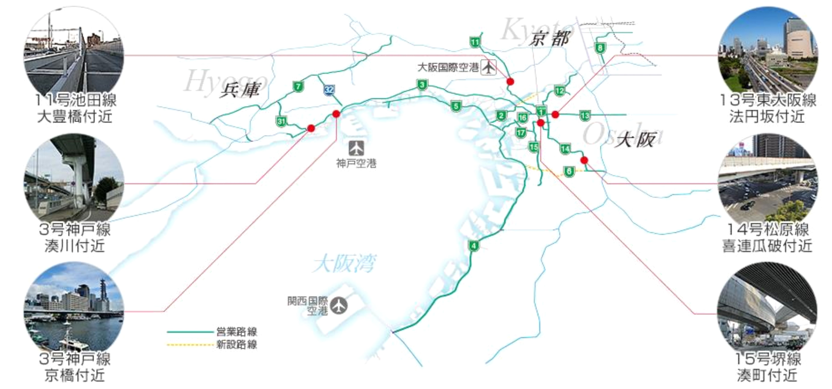
６．大規模更新における事例収集
２）阪神高速の更新・修繕事業
特殊な構造や部材の老朽化が原因となり、損傷が顕在化した構造物に対して繰り返し補修を行ってきたが、改善が期待できない箇所は将来通行止を伴う致命的な損傷への進展も考えられ、効率的・効果的な対策として構造物の全体的な取り替え(大規模更新)を実施。
[更新対象地域]
資料２

Slide 27
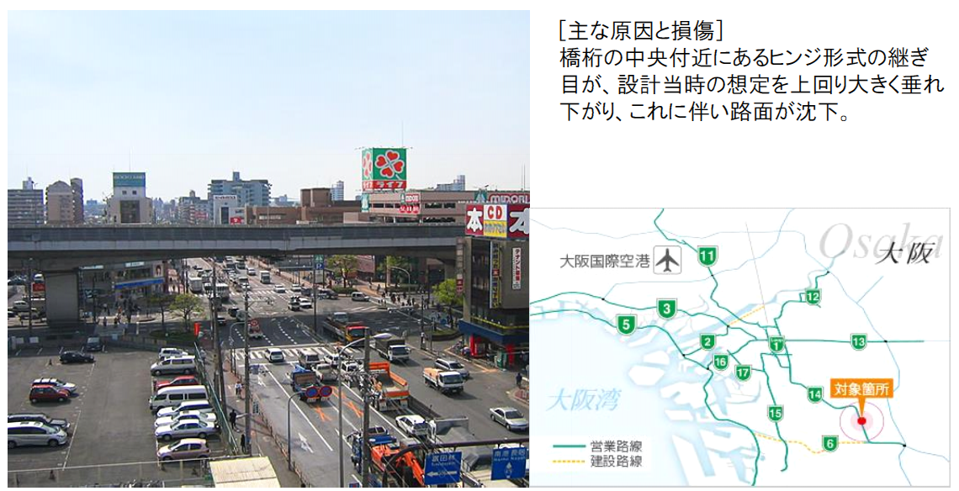
６．大規模更新における事例収集
２）阪神高速の更新・修繕事業
阪神高速の更新事業
合理的な設計思想に潜む想定を超える沈下
[主な原因と損傷]
橋桁の中央付近にあるヒンジ形式の継ぎ目が、設計当時の想定を上回り大きく垂れ下がり、これに伴い路面が沈下。
[１４号松原線 喜連瓜破付近]
資料２

Slide 28
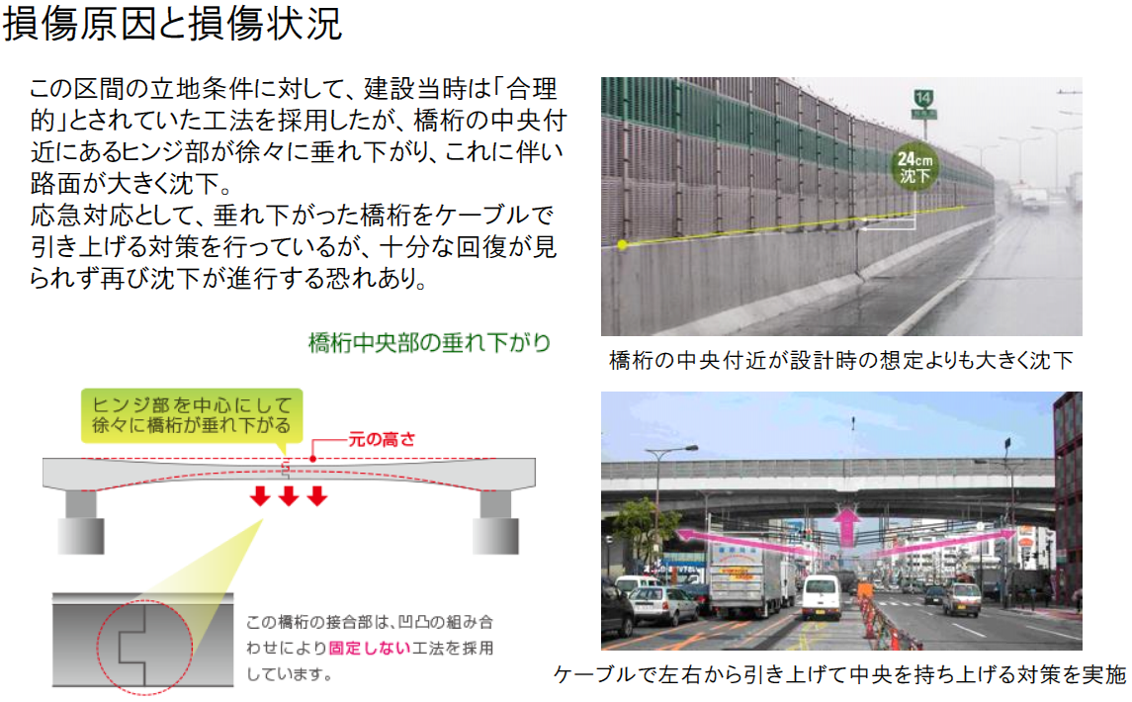
６．大規模更新における事例収集
２）阪神高速の更新・修繕事業
阪神高速の更新事業
ケーブル補強後も沈下が懸念されることから、更新検討へ
［損傷概要］
建設当時は「合理的」とされていた工法を採用したが、橋桁の中央付近にあるヒンジ部が徐々に垂れ下がり、路面が大きく沈下
［応急対策］
応急対応として、垂れ下がった橋桁をケーブルで引き上げる対策を行っているが、十分な回復が見られず再び沈下が進行する恐れがある。
資料２

Slide 29
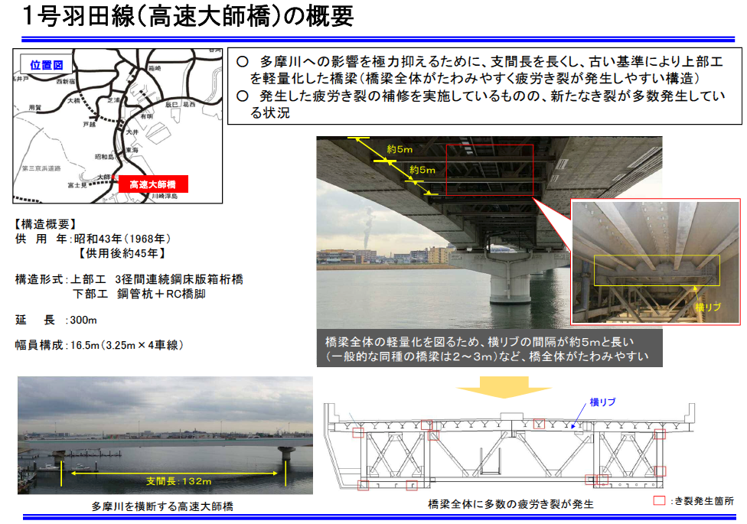
６．大規模更新における事例収集
３）首都高速の更新・修繕事業
首都高速の更新事業
構造形式に起因する継続的な疲労亀裂の発生
[主な原因と損傷]
支間長が長く古い基準で上部工を軽量化したことにより疲労き裂が発生しやすい構造形式であることから継続的にき裂が複数発生している。
↓
補修を行っても別箇所でのき裂が発生！！
[１号羽田線 高速大師橋]
資料２

Slide 30
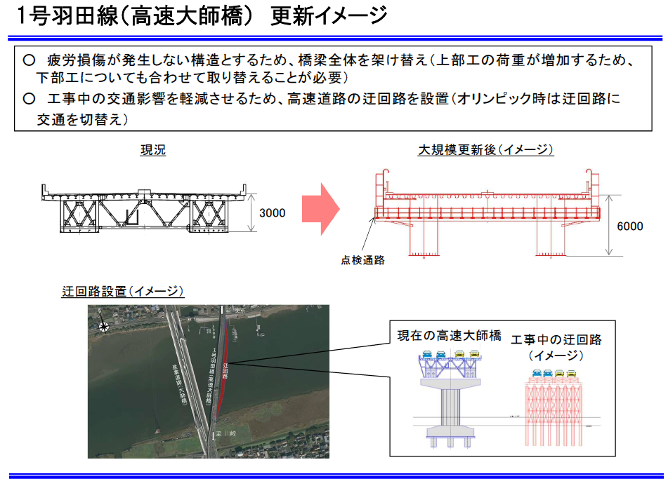
６．大規模更新における事例収集
３）首都高速の更新・修繕事業
首都高速の更新事業
継続的なき裂に対しての最適な対策がなく、更新検討へ
[高速大師橋の更新イメージ]
資料２

Slide 31
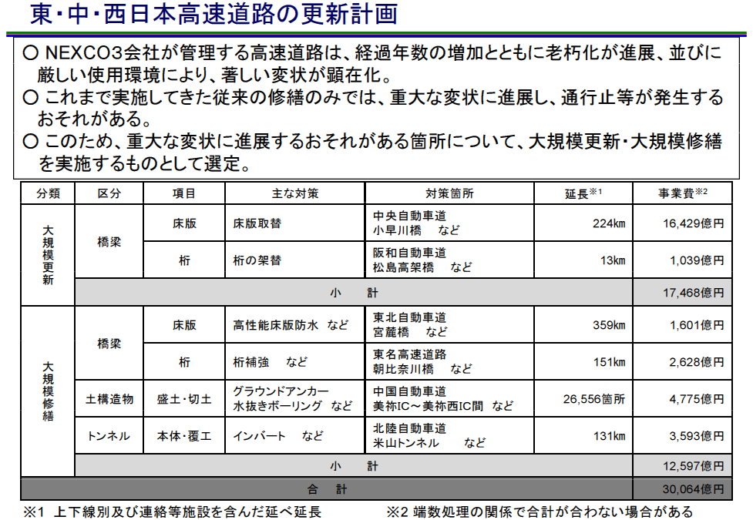
６．大規模更新における事例収集
４） NEXCOの更新・修繕事業
NEXCOの更新事業
上部工の更新を行うのは１３kmの区間のみ
資料２

Slide 32
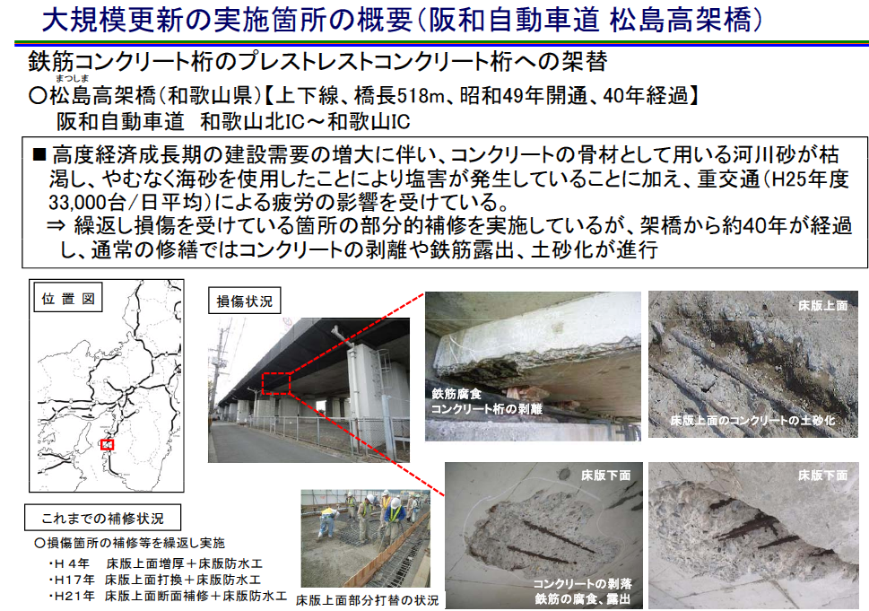
６．大規模更新における事例収集
４） NEXCOの更新・修繕事業
NEXCOの更新事業
海砂使用による塩害により再劣化を繰り返し、更新検討へ
［阪和自動車道 松島高架橋］
資料２

Slide 33
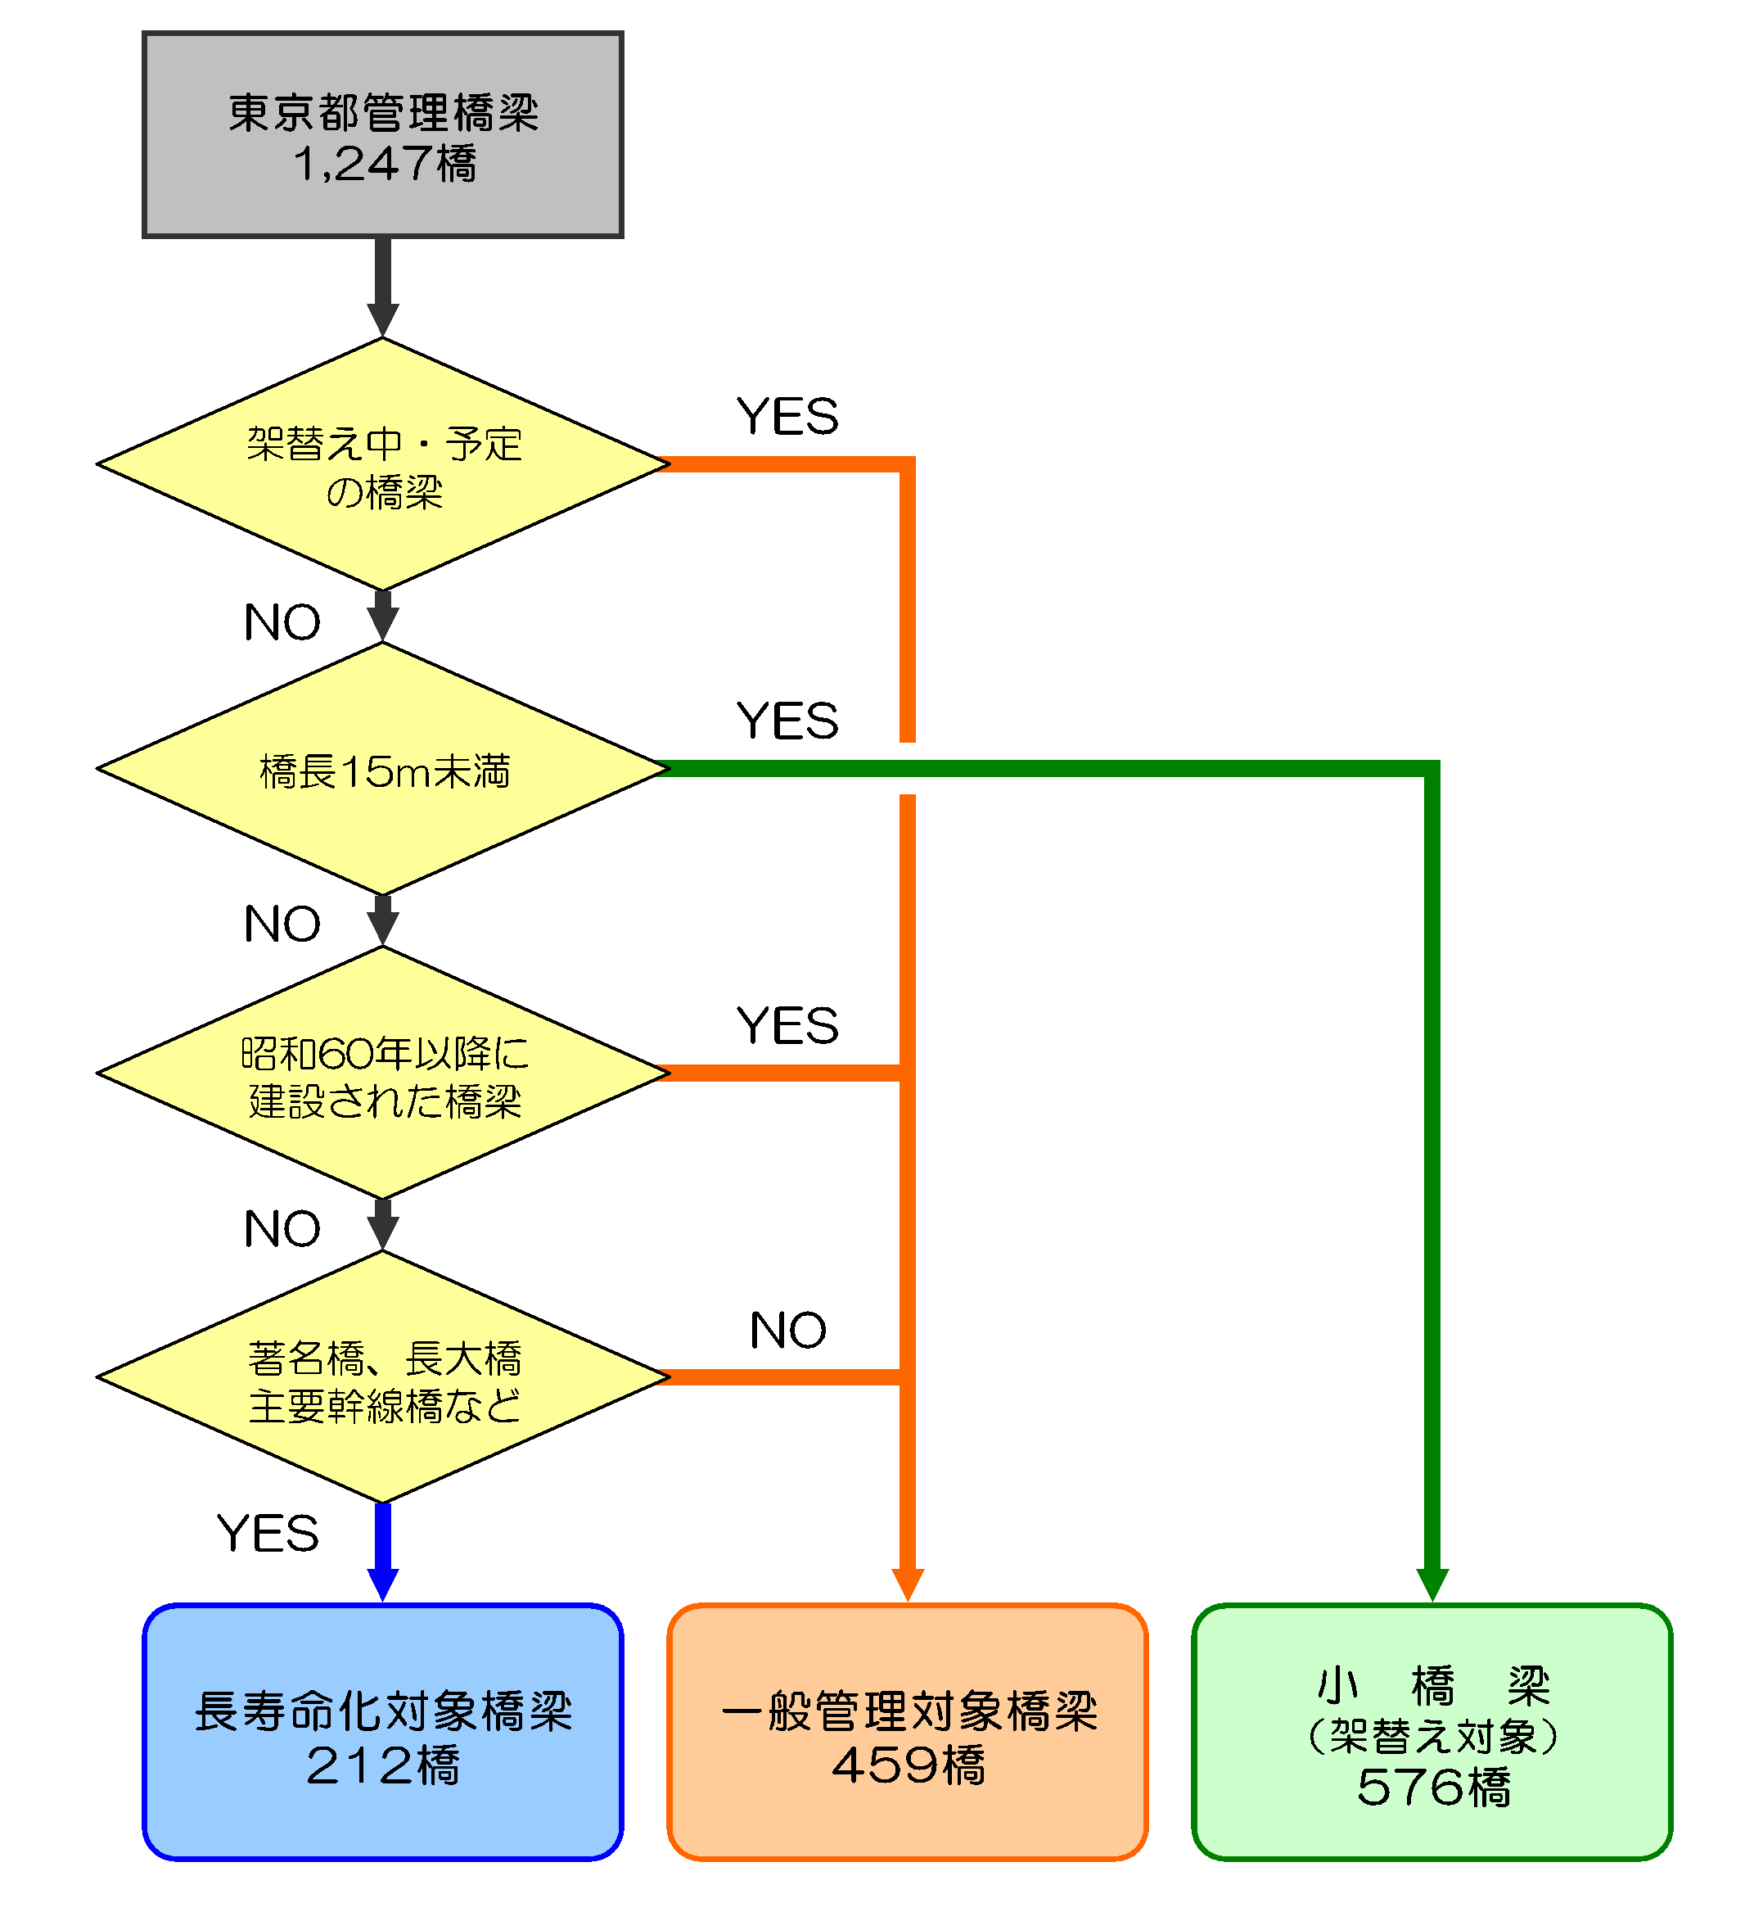
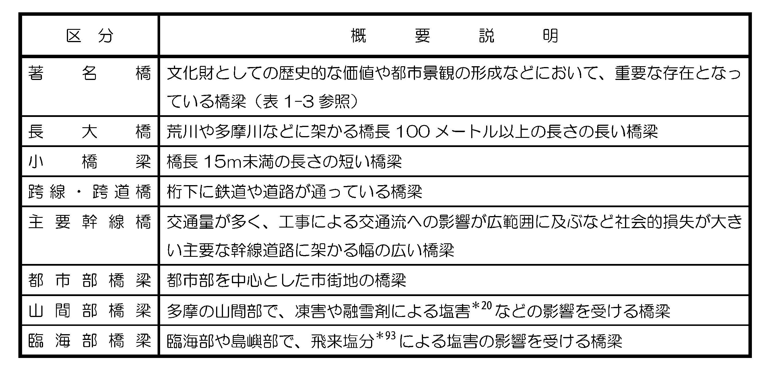
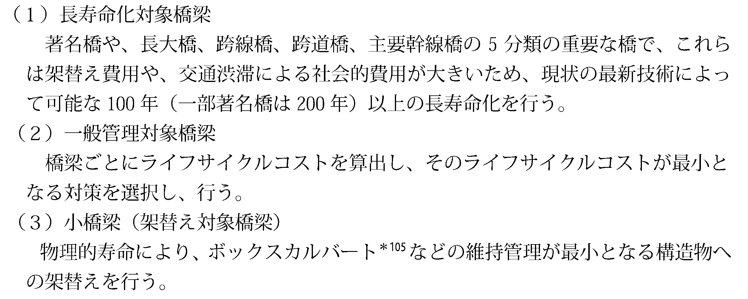
６．大規模更新における事例収集
５）東京都の更新・修繕事業
東京都の更新事業
東京都において長大橋や主要幹線橋梁は100年以上の延命化。
国道423号は主要幹線道路であり、東京都の方針では延命化対象に該当。
資料２

Slide 34
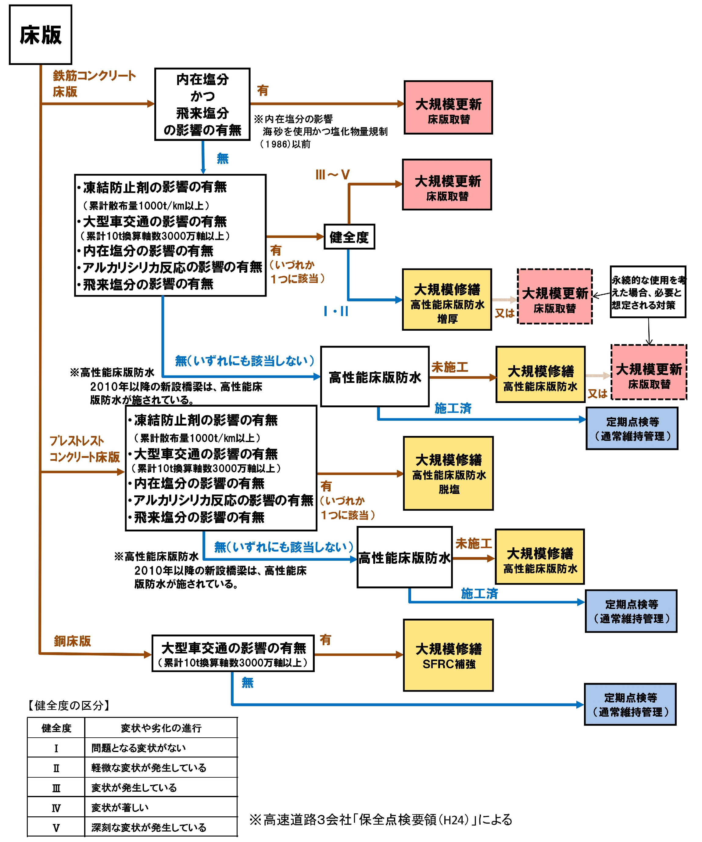
７．補修補強事例
１）NEXCOの対策フロー【床版】
RC床版
RC床版については内在塩分濃度が高ければ更新、損傷程度に応じて修繕・更新を行うことを想定している。
更新も検討
PC床版および鋼床版
更新は検討せず
PC床版および鋼床版については修繕による維持管理を行う方針であり、更新を想定していない。
※著しい損傷が生じている場合を除く。
資料２

Slide 35
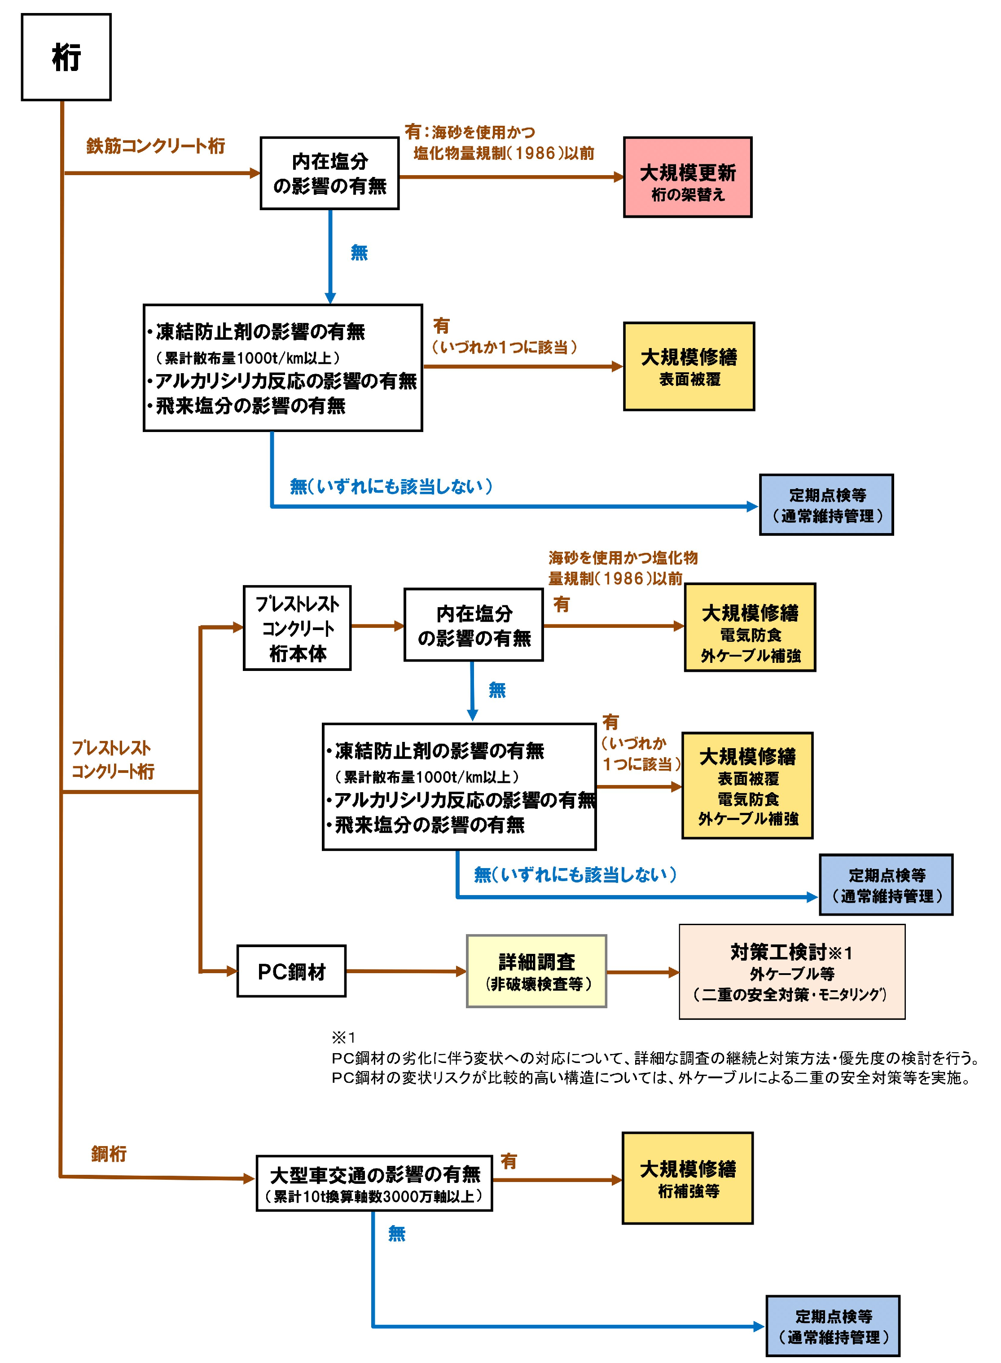
７．補修補強事例
２）NEXCOの対策フロー【桁】
RC桁
更新も検討
RC桁については内在塩分濃度が高ければ更新、損傷程度に応じて修繕・更新を行うことを想定している。
PC桁および鋼桁
更新は検討せず
PC桁および鋼桁については修繕による維持管理を行う方針であり、更新を想定していない。
※著しい損傷が生じている場合を除く。
資料２

Slide 36
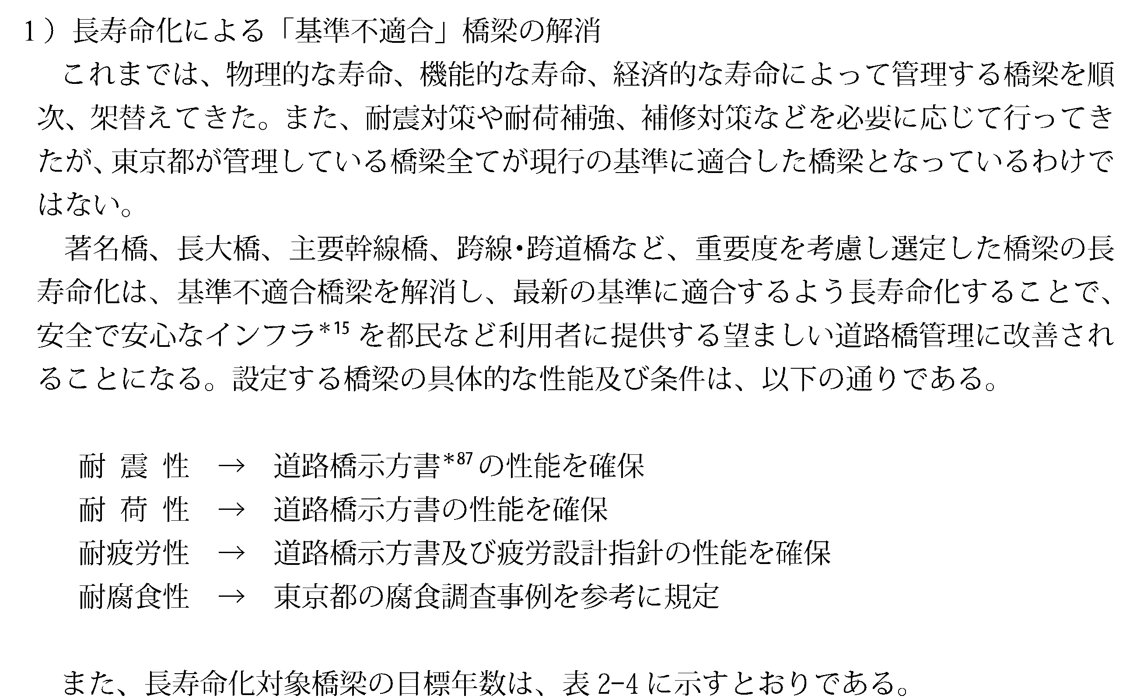
７．補修補強事例
３）東京都の長寿命化対策
現行道示の性能を満足する改修を行い、延命化する。
耐震性 ⇒ 道路橋示方書の性能を確保
耐荷性 ⇒ 道路橋示方書の性能を確保
耐疲労性 ⇒ 道路橋示方書及び疲労設計指針の性能を確保
耐腐食性 ⇒ 東京都の腐食調査事例を参考に規定
［橋梁の管理に関する中長期計画 東京都建設局 H21.3］より
資料２

Slide 37
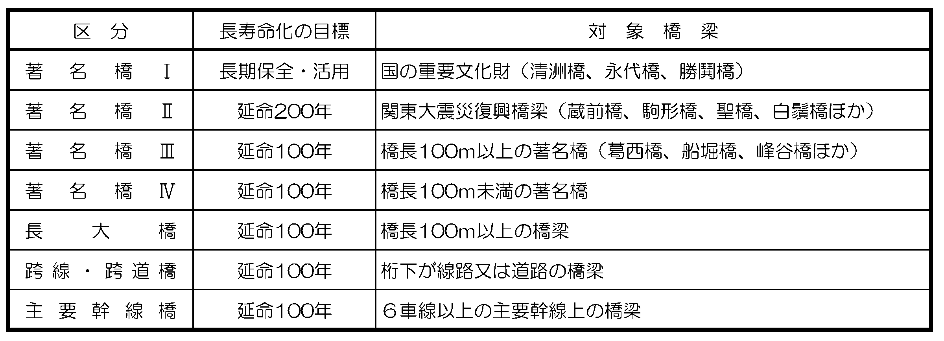
７．補修補強事例
３）東京都の長寿命化対策
表2-4 延命化目標一覧
補修補強例の一覧
耐用年数ではなく、対策後１００年以上の延命化させることを目標としている。
資料２

Slide 38
７．補修補強事例
４）橋種別での補修・補強事例一覧
資料２

Slide 39
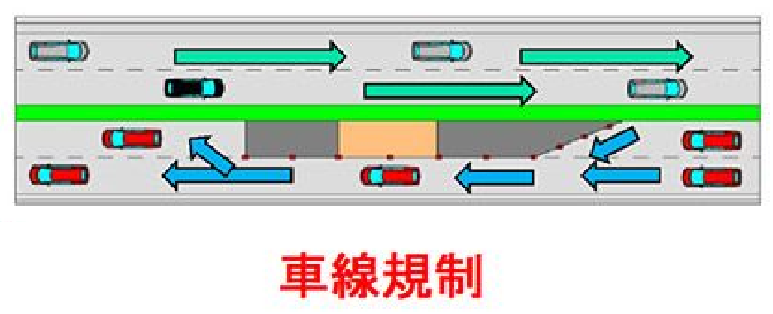
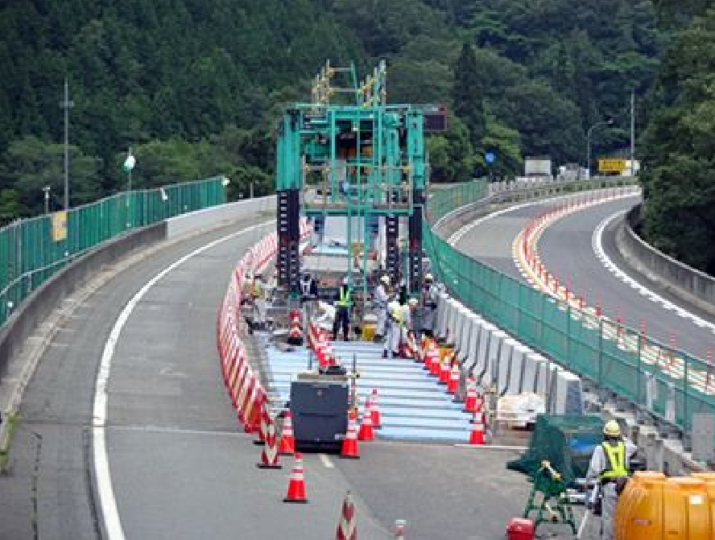
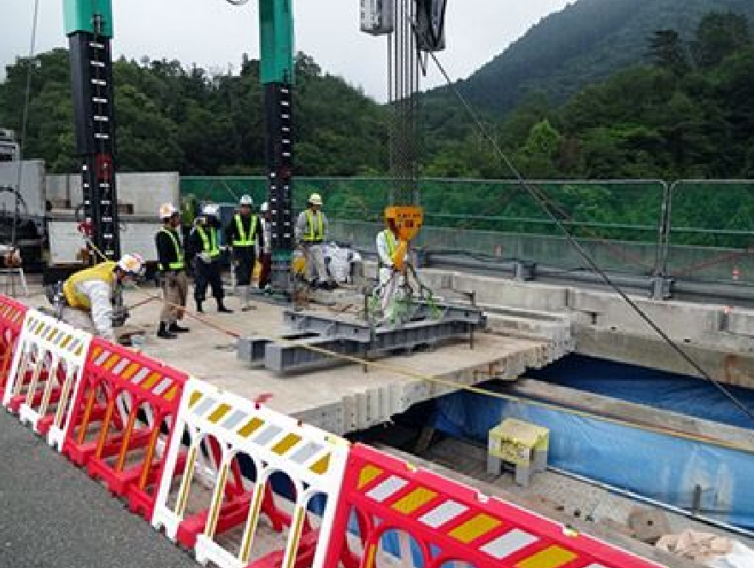
７．補修補強事例
５）橋種別での補修・補強事例
鋼橋
【半断面での床版取替え工】
【事例写真】
資料２

Slide 40
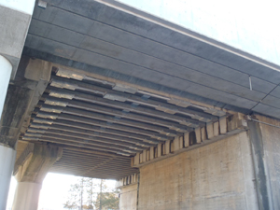
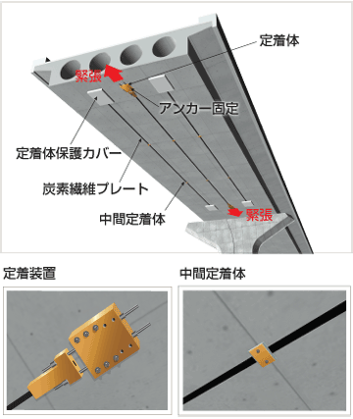
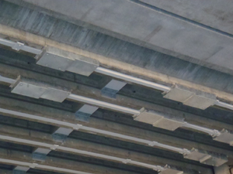
７．補修補強事例
５）橋種別での補修・補強事例
コンクリート橋
【外ケーブル補強工】
⇒アウトプレート工法
【事例写真】
［中間定着体］
定着体が小さく、施工空間が確保できない場合での適応事例が多い。
［定着装置］
資料２

